Slide 1
Model별 해성DS 통합 Spec관리
설비 통합PC (캠마스터)
2026.03.17
신 용 대

Slide 2
설비 통합관리 프로그램(캠마스터 PC용)
펀칭 토크 관리
ITS 원점 관리
Keyence Laser Job 관리

Slide 3
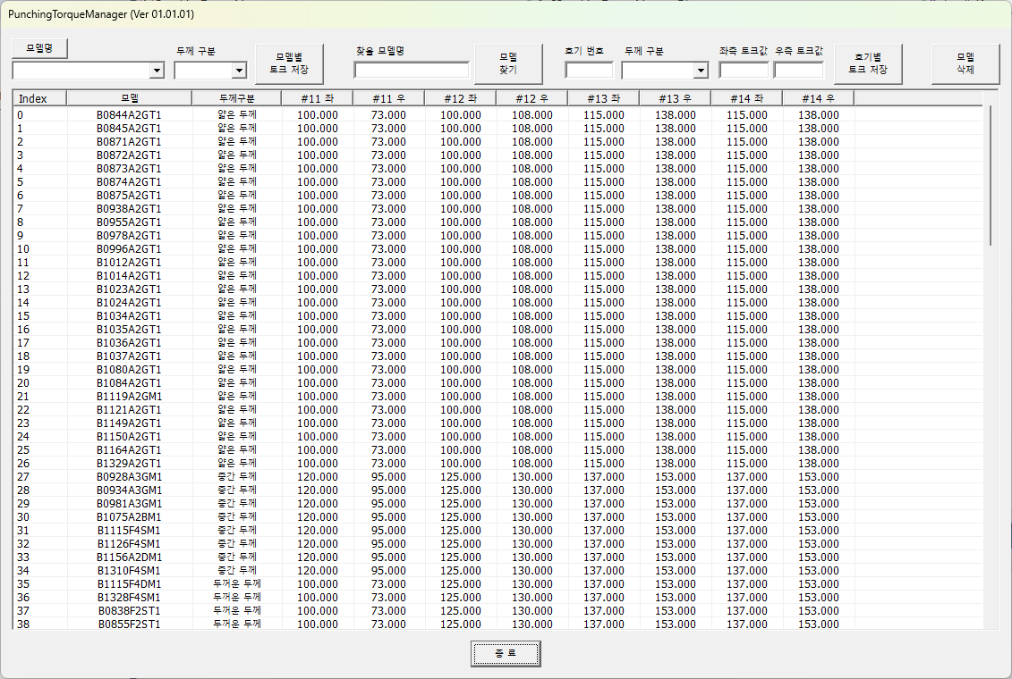
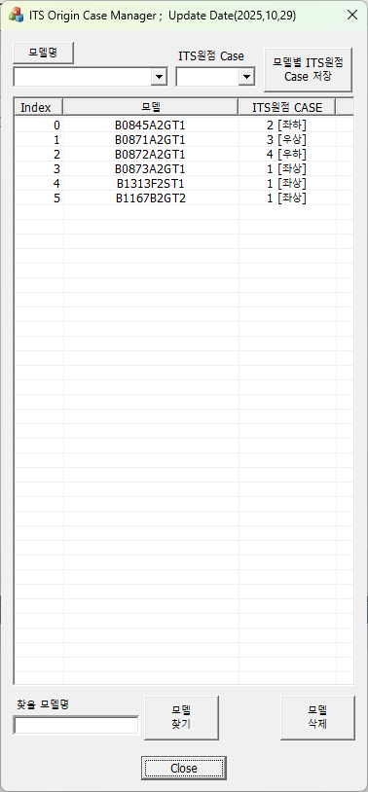
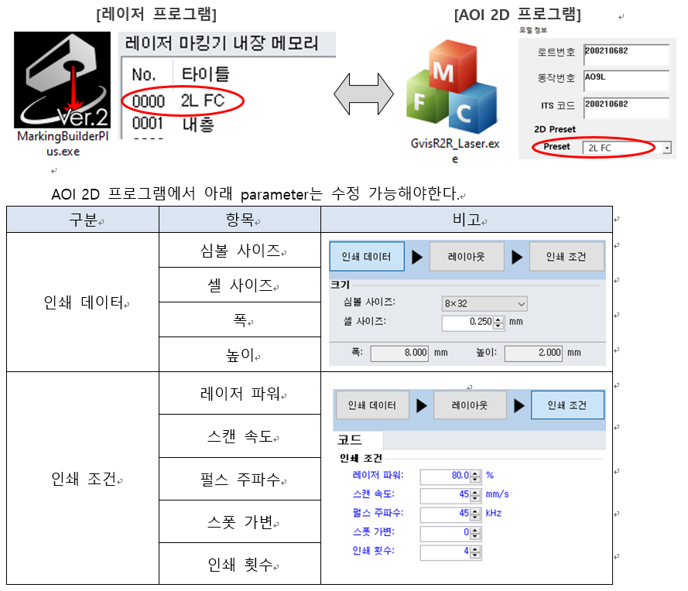
설비 통합관리 프로그램

Slide 4
개발일정
제어파트 | 담당자 | 1주 | 2주 | 3주 | 4주
ITS원점관리 | 신용대
레이저 Job관리 | 신용대

Slide 5
해성DS Layer별 동작 시나리오
2Layer / 3Layer / 4Layer
2026.03.10
신 용 대

Slide 6
개발일정
제어파트 | 담당자 | 1주 | 2주 | 3주 | 4주
각인부 | 신용대
AOI | 신용대, 남태훈
펀칭부 | 신용대

Slide 7
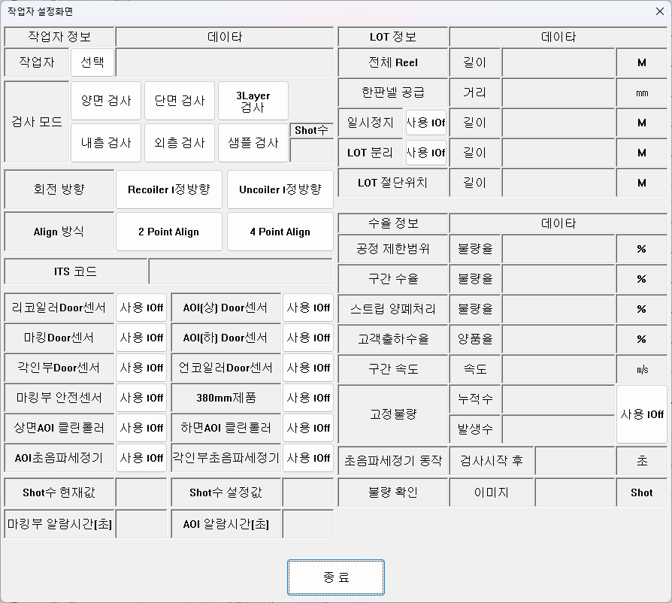
작업자 설정 화면
3Layer 검사
내층 검사
상면 로트
하면 로트
외층 검사
기존 ITS 정보
[1]
Test Mode=1
Dual Test=1
Process Unit Code=VS90
Current Model=HAESUNG
Its Code=234567890
Current Lot=987654312
Current Layer Up=TOP-L2-025
Current Layer Dn=BOTTOM-L3-025
변경 ITS 정보
[1]
Test Mode=1
Dual Test=1
Process Unit Code=VS90
Current Model=HAESUNG
Its Code Up=234567890
Its Code Dn=234567891
Current Lot Up=987654312
Current Lot Dn=987654313
Current Layer Up=TOP-L2-025
Current Layer Dn=BOTTOM-L3-025

Slide 8
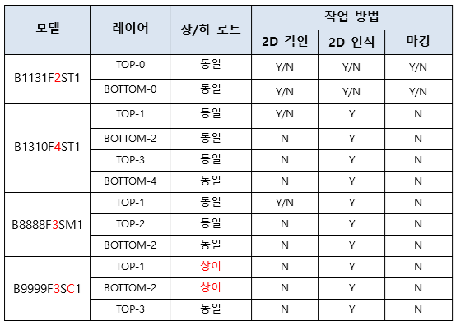
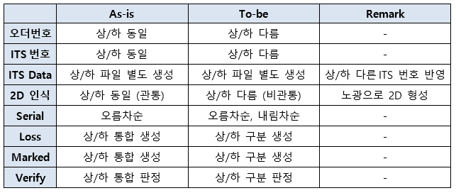
요청사항
상/하 오더번호 동일한 모델의 경우, 작업자는 상면 정보만 입력
Loss : 상/하 통합 생성 → 상/하 구분 생성
Marked : 상/하 통합 생성 → 상/하 구분 생성
Verify : 상/하 통합 생성 → 상/하 구분 생성
캠마스터에서 입력한 모델과 레이어로 작업방법 자동 로드할 것

Slide 9
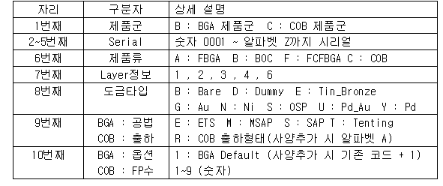

요청사항
모델명 체계
10자리이며, 9번째 자리인 공법에 따라 상/하 오더 일치여부 결정됨
“C”만 불일치
로트번호, ITS번호 체계
9자리 숫자로, 로트번호와 ITS 번호는 같거나 다름.
작업은 로트번호로 진행하나, 2D/ITS와 관련된 데이터는 ITS 번호가 기준임

Slide 10
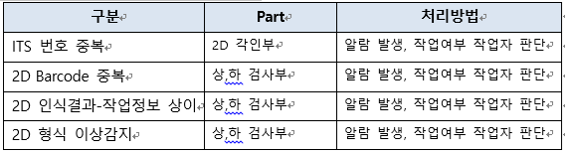
요청사항
관리번호 (캠마스터 모델명)에 따라 상,하 로트번호 일치여부 판단
2D Barcode는 Shot의 고유 데이터로, 중복이 없어야함
중복 및 데이터 오각인을 감지하여 설비에서 알람이 발생해야 함

Slide 11
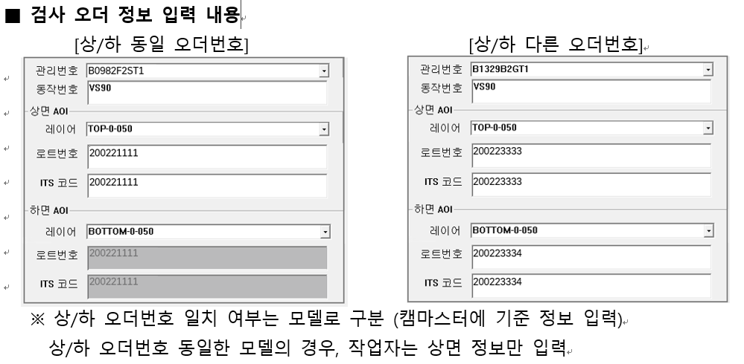
작업자 설정 화면

Slide 12
작업자 설정 화면
※ Preset을 한 프로그램에서 생성/수정하면, 다른 프로그램에도 연동되어야한다.

Slide 13
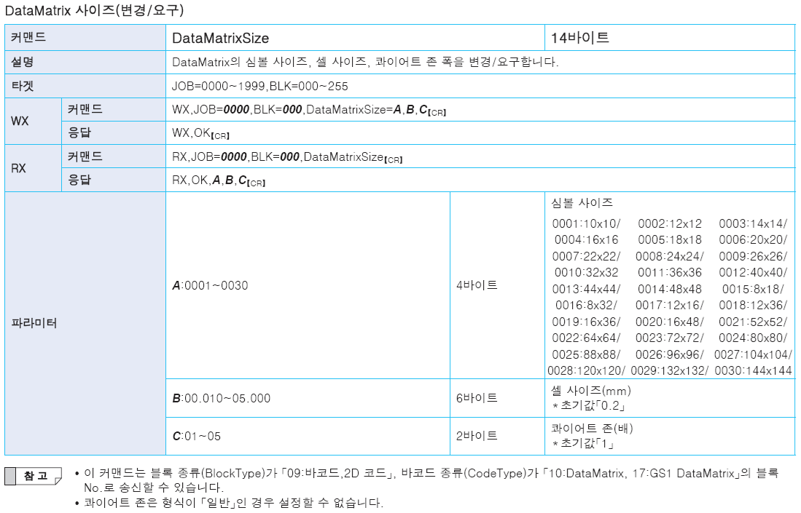
커맨드 상세

Slide 14
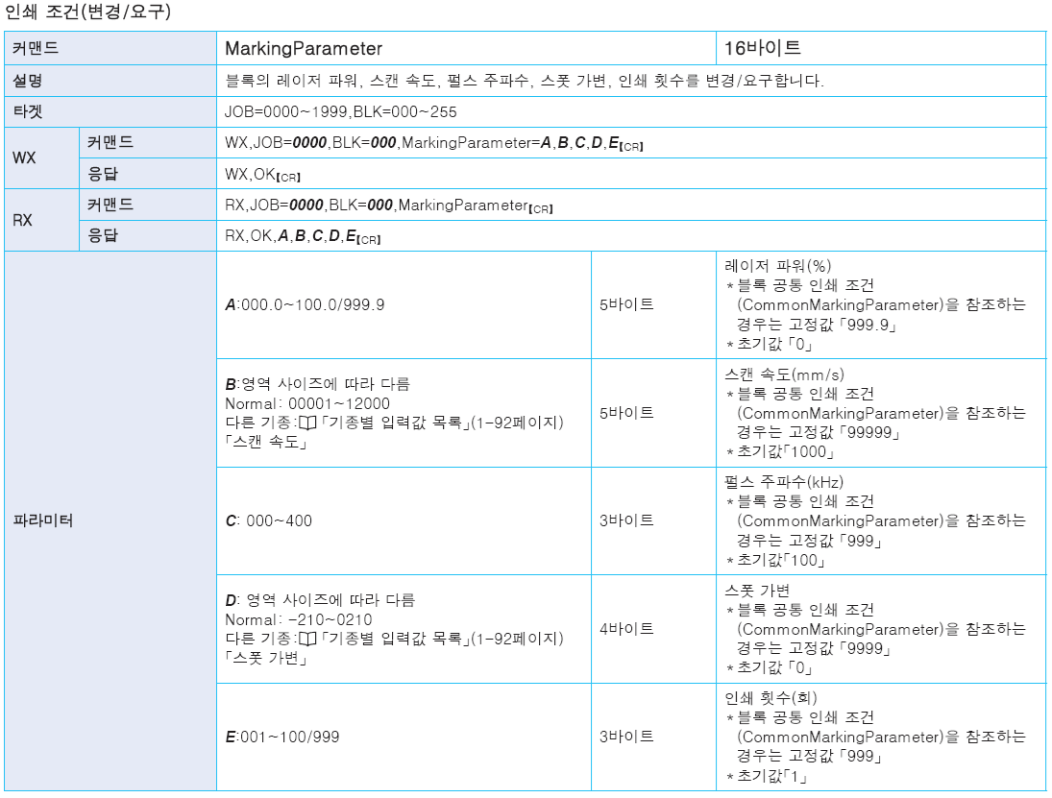
커맨드 상세

Slide 15
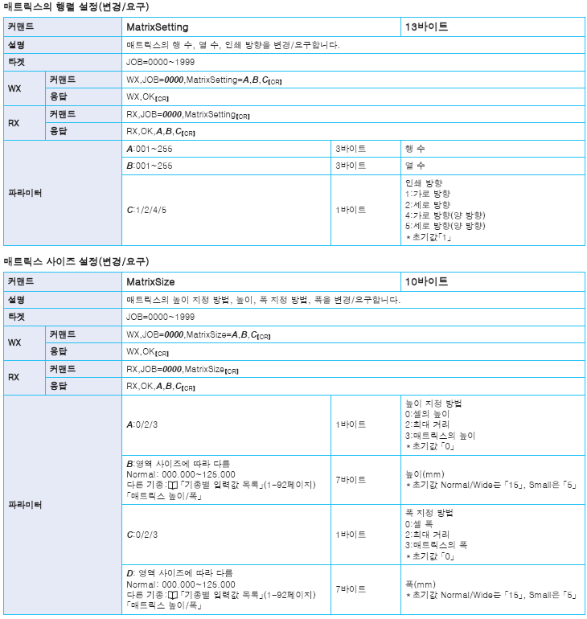
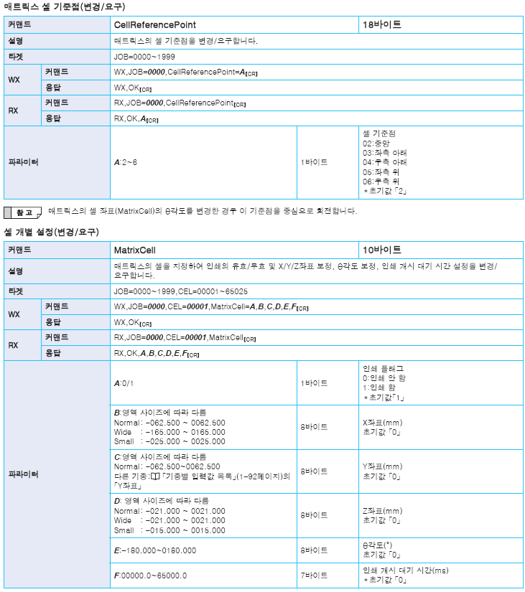
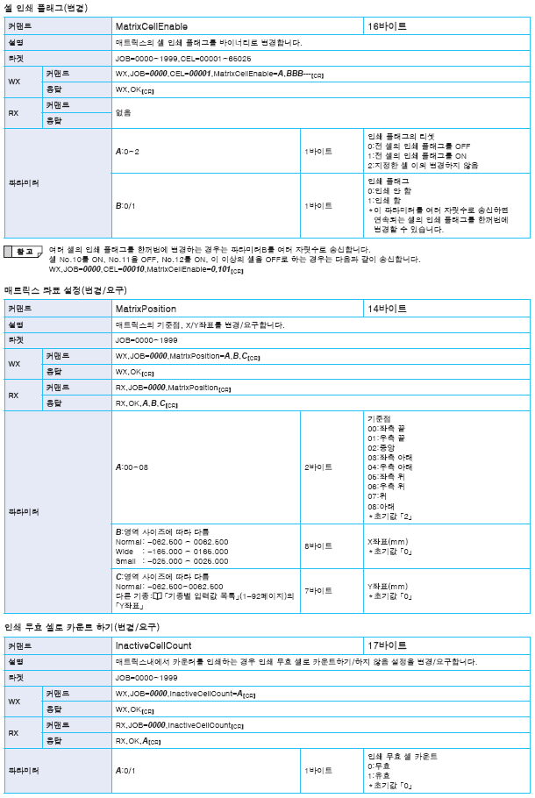
커맨드 상세(매트릭스 설정)

Slide 16
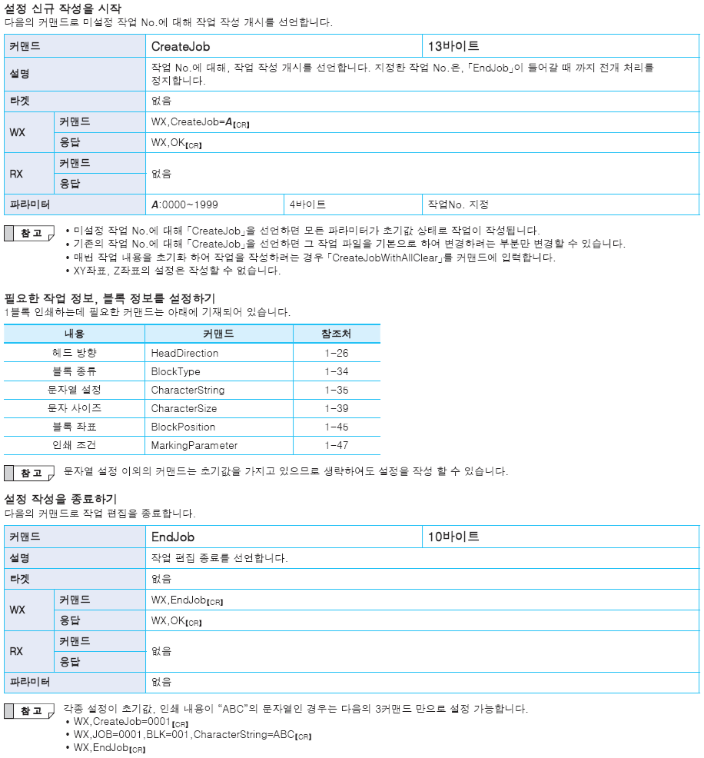
커맨드 상세(설정의 신규 작성)

Slide 17
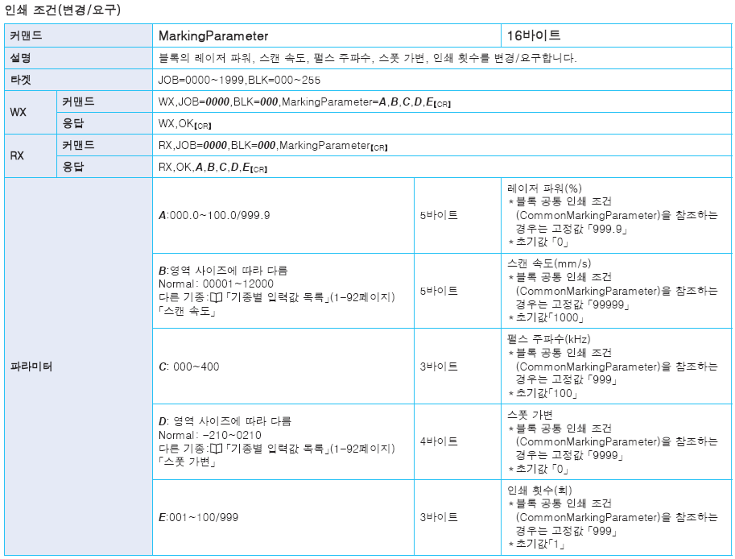
커맨드 상세 (인쇄 조건)

Slide 18
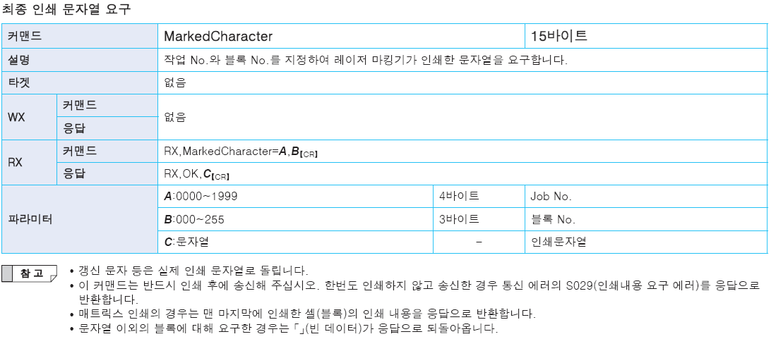
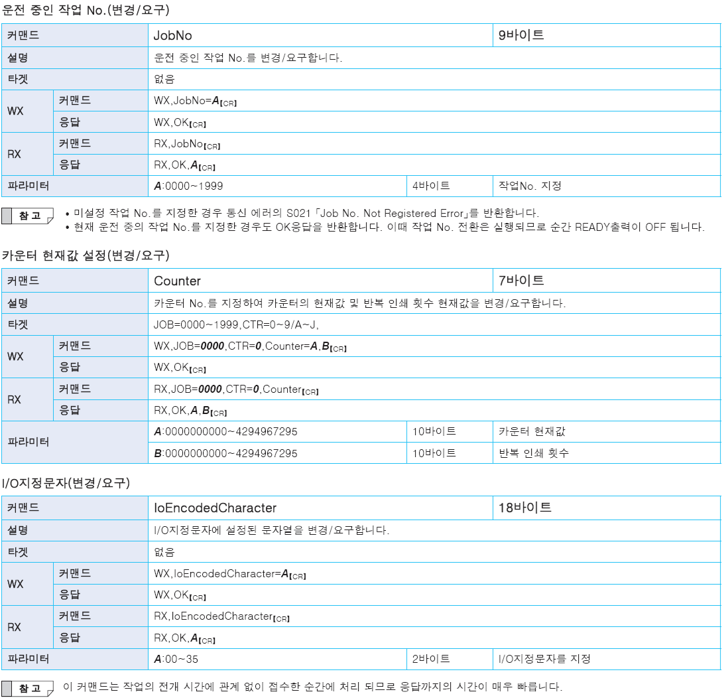
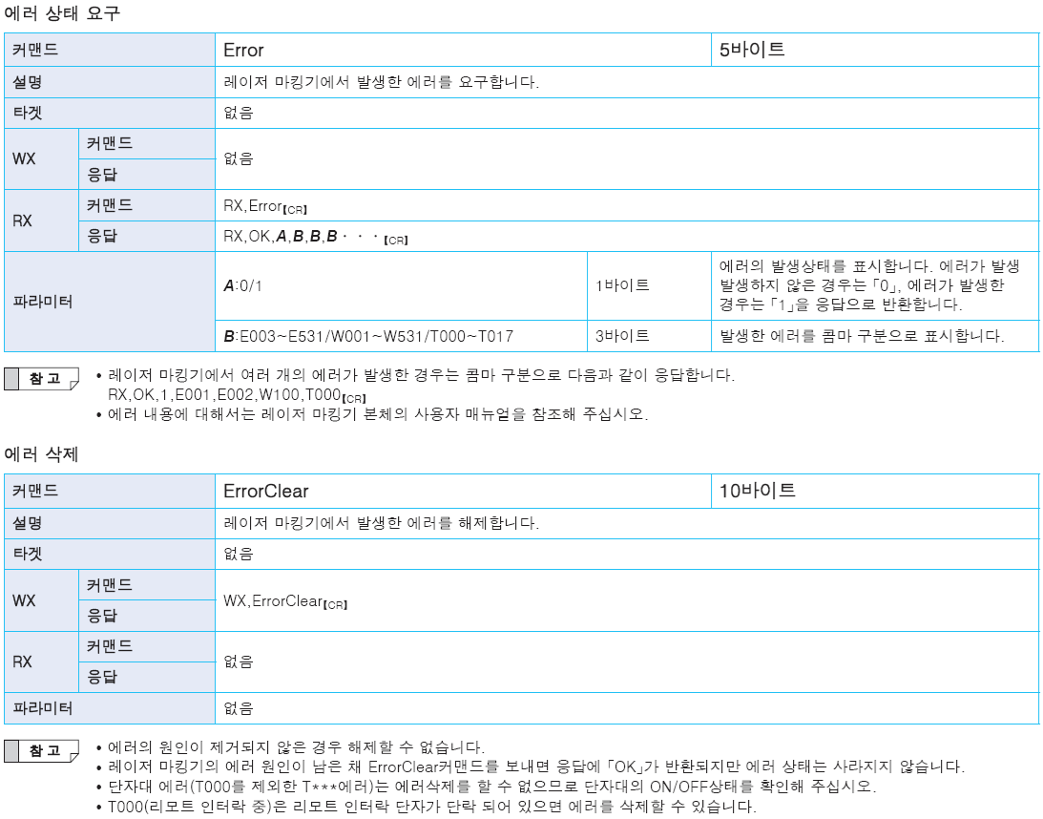
커맨드 상세 (현재값 및 상태)

Slide 19
Keyence 통신 인터페이스
MD-X2000/2500 시리즈
2026.03.10
신 용 대

Slide 20
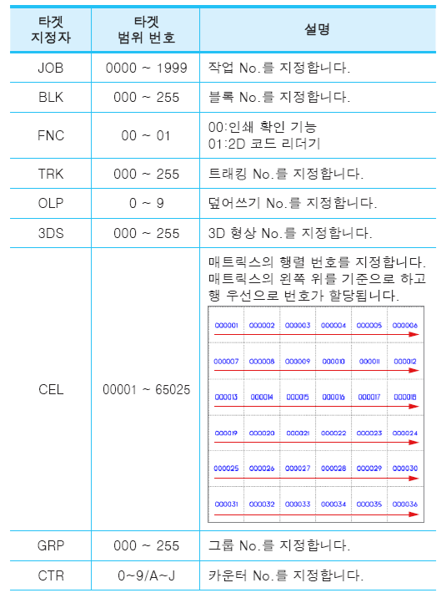
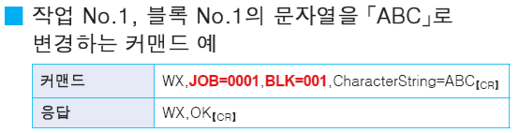
레이저 마킹기 (MD-X2000/2500시리즈)
타겟 지정자 (타겟 지정자=타겟 번호)

Slide 21
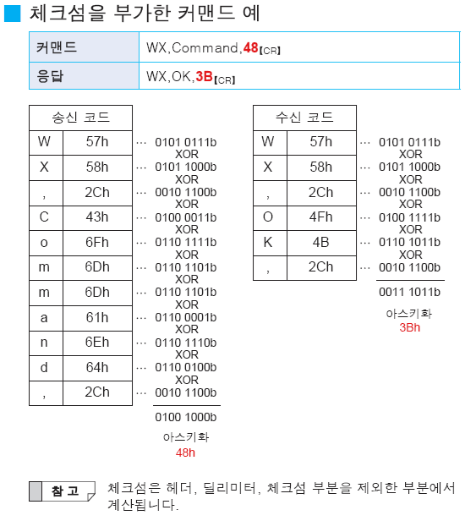
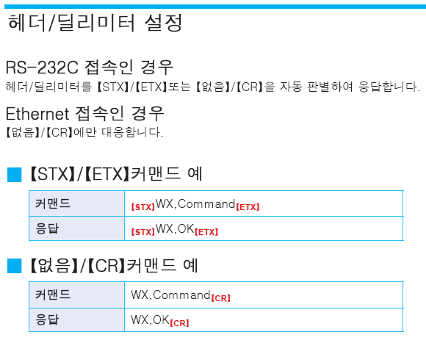
통신 포맷

Slide 22
커맨드 상세

Slide 23
커맨드 상세

Slide 24
커맨드 상세(매트릭스 설정)

Slide 25
커맨드 상세(설정의 신규 작성)

Slide 26
커맨드 상세 (인쇄 조건)

Slide 27
커맨드 상세 (현재값 및 상태)

Slide 28
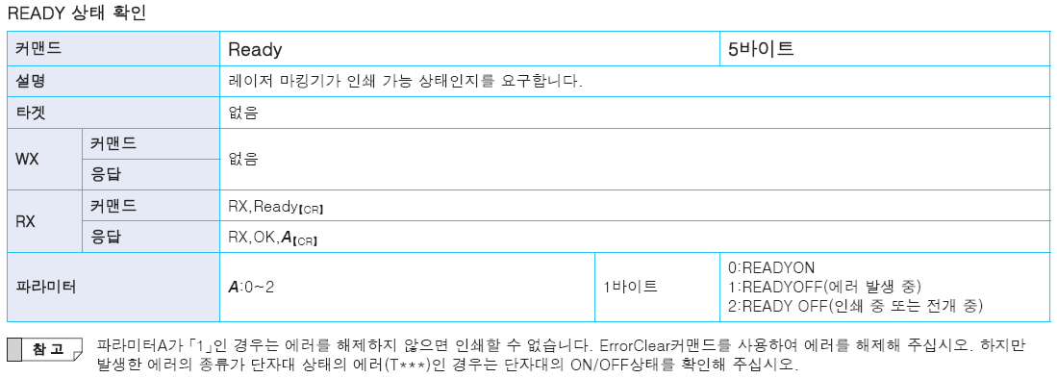
커맨드 상세

Slide 29
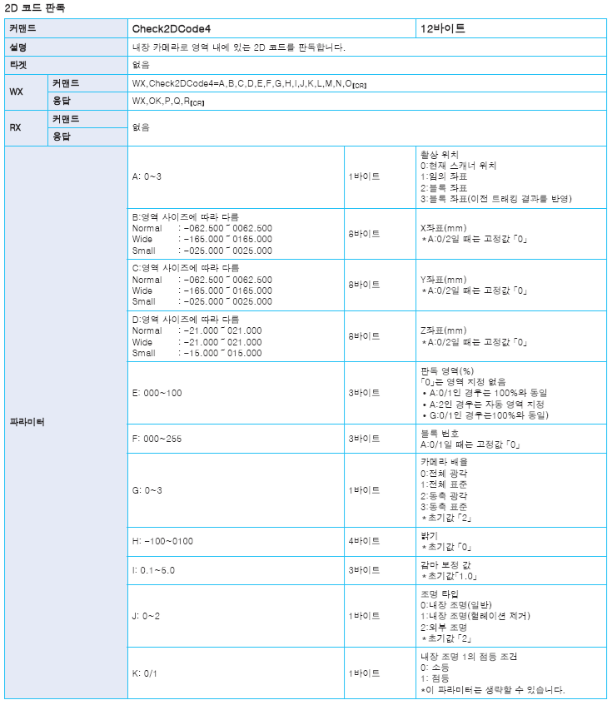
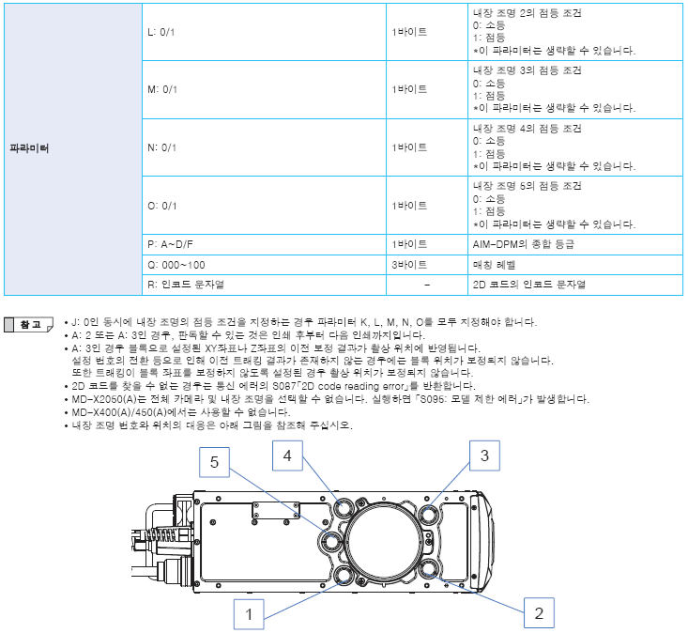
커맨드 상세(Read 2D Code)

Slide 30
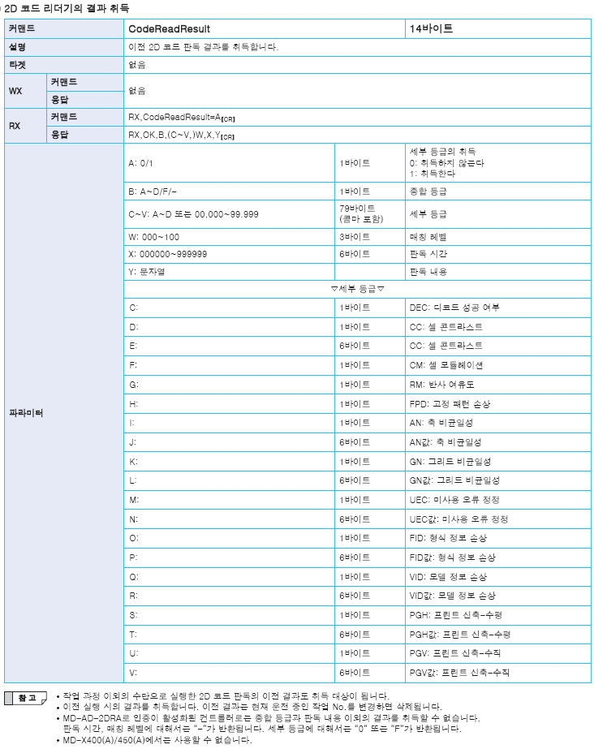
커맨드 상세

Slide 31
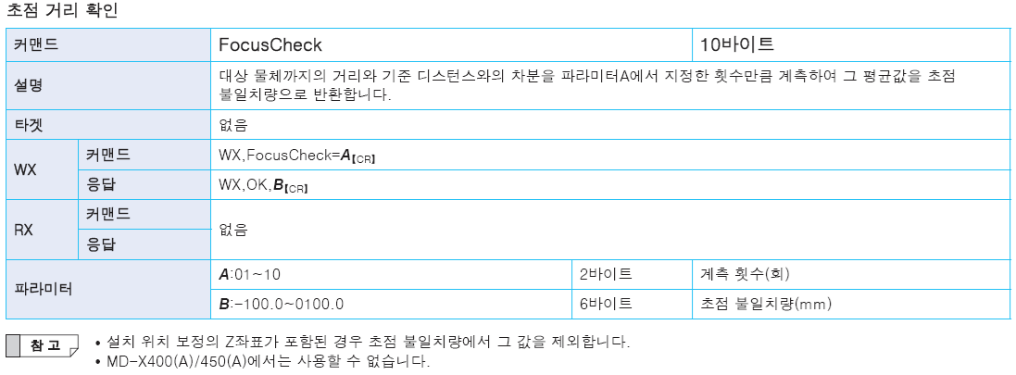
커맨드 상세

Slide 32
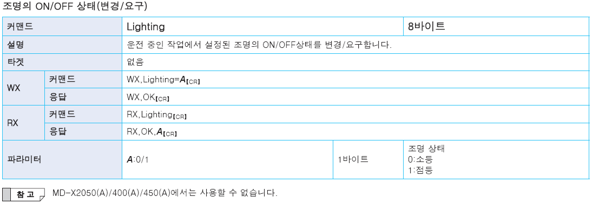
커맨드 상세

Slide 33
Keyence 통신 인터페이스
EtherNet / IP
2026.03.11
신 용 대

Slide 34
참고
※ 1 Request No에 대상이 되는 작업 No., I/O 지정 문자 No., 카운터 No., 이동 정보 ID를 저장한 후 ON해 주십시오.
※ 2 Request No에 블록 No.를 저장한 후 ON하면 커런트 작업 내의 지정블록에서 내용을 인식할 수 있습니다. 인식한 결과는 Response Data에 저장됩니다.

Slide 35
Job Edit Start Request
Address : 0 , bit : 8
0→1 : Edit Start
1→0 : Edit End
작업 편집을 시작합니다. 편집 시작이 정상적으로 수신된 경우 그 후의 작업
변경 요구는 일시적으로 컨트롤러 내에서 저장되어 편집 종료 시에 한꺼번에
전개 처리를 실행합니다. 작업 편집에 의하여 통신 시간을 단축할 경우에
사용합니다. 편집 시작이 정상적으로 진행된 경우 Job Edit Busy Status가
ON합니다. 또한, 편집 완료가 정상적으로 진행된 경우 Job Edit Complete가
ON합니다.※ 1

Slide 36
Job Change Request
Address : 1 , bit : 0
0→1 : Request
1→0 : -
작업 번호를 변경합니다※ 1

Slide 37
Rank Change Request
Address : 1 , bit : 1
0→1 : Request
1→0 : -
I/O 지정 문자를 변경합니다.※ 1

Slide 38
Counter No Change Request
Address : 1 , bit : 2
0→1 : Request
1→0 : -
변경 대상으로 할 카운터 번호를 변경합니다.※ 1

Slide 39
Counter Value Change Request
Address : 1 , bit : 3
0→1 : Request
1→0 : -
Counter No Change Request에서 표시 대상으로 설정한 카운터의 카운터 값을 변경합니다.※ 1

Slide 40
Counter Up Request
Address : 1 , bit : 4
0→1 : Request
1→0 : -
Counter No Change Request에서 표시 대상으로 설정한 카운터의 카운터 값을 Up합니다.※ 1

Slide 41
Counter Down Request
Address : 1 , bit : 5
0→1 : Request
1→0 : -
Counter No Change Request에서 표시 대상으로 설정한 카운터의 카운터 값을 Down합니다.※ 1

Slide 42
Counter Reset Request
Address : 1 , bit : 6
0→1 : Request
1→0 : -
Counter No Change Request에서 표시 대상으로 설정한 카운터의 카운터를 Reset합니다.※ 1

Slide 43
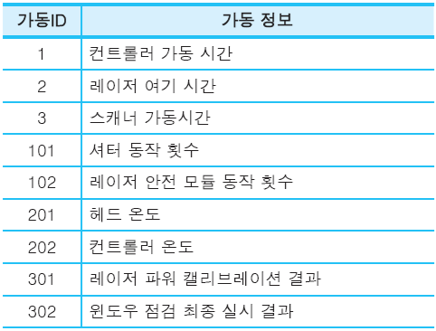
System Info ID Change Request
Address : 1 , bit : 8
0→1 : Request
1→0 : -
이동 정보 ID를 변경합니다. System Info ID Change Request에 의한 가동 정보ID 변경 완료를 표시합니다.※ 1

Slide 44
Setting String Read Request
Address : 2 , bit : 8
0→1 : Request
1→0 : -
설정 내용을 읽습니다.※ 2

Slide 45
Marked String Read Request
Address : 2 , bit : 9
0→1 : Request
1→0 : -
인쇄한 내용을 읽습니다.※ 2
인쇄 전에 요구하면 에러가 발생합니다

Slide 46
String Change Request
Address : 2 , bit : 10
0→1 : Request
1→0 : -
커런트 작업의 인쇄 내용을 변경합니다. Request No에 블록No., Request Data에 문자열, Request Data Size에 문자열의 데이터 길이를 저장해 주십시오. 데이터 길이의 최대값은 250byte입니다.

Slide 47
Command Send Request
Address : 3 , bit : 8
0→1 : Request
1→0 : -
통신 커맨드를 송신합니다. Request Data에 통신 커맨드를 Request Data Size에 데이터 길이를 저장해 주십시오. 데이터 길이의 최대값은 250byte입니다. 응답은 Response Data에 저장됩니다.

Slide 48
Job Edit Complete Bit Clear
Address : 6 , bit : 8
0→1 : Complete Clear
1→0 : -
Job Edit Complete, Job Edit Error를 리셋합니다.

Slide 49
Job Change Complete Bit Clear
Address : 7 , bit : 0
0→1 : Complete Clear
1→0 : -
Job Change Complete, Job Change Request Error를 리셋합니다.

Slide 50
Rank Change Complete Bit Clear
Address : 7 , bit : 1
0→1 : Complete Clear
1→0 : -
Rank Change Complete, Rank Change Request Error를 리셋합니다.

Slide 51
Counter No Change Complete Bit Clear
Address : 7 , bit : 2
0→1 : Complete Clear
1→0 : -
Counter No Complete, Counter No Change Request Error를 리셋합니다.

Slide 52
Counter Value Change Complete Bit Clear
Address : 7 , bit : 3
0→1 : Complete Clear
1→0 : -
Counter Value Complete, Counter Value Change Error를 리셋합니다.

Slide 53
Counter Up Complete Bit Clear
Address : 7 , bit : 4
0→1 : Complete Clear
1→0 : -
Counter Up Complete, Counter Up Request Error를 리셋합니다.

Slide 54
Counter Down Complete Bit Clear
Address : 7 , bit : 5
0→1 : Complete Clear
1→0 : -
Counter Down Complete, Counter Down Request Error를 리셋합니다.

Slide 55
Counter Reset Complete Bit Clear
Address : 7 , bit : 6
0→1 : Complete Clear
1→0 : -
Counter Reset Complete, Counter Reset Request Error를 리셋합니다.

Slide 56
System Info ID Change Complete Clear
Address : 7 , bit : 8
0→1 : Complete Clear
1→0 : -
System Info ID Change Complete, System Info ID Change Error 를 리셋합니다.

Slide 57
Setting String Read Complete Bit Clear
Address : 8 , bit : 0
0→1 : Complete Clear
1→0 : -
Setting String Read Complete, Setting String Read Request Error를 리셋합니다.

Slide 58
Marked String Read Complete Bit Clear
Address : 8 , bit : 1
0→1 : Complete Clear
1→0 : -
Marked String Read Complete, Marked String Read Request Error를 리셋합니다.

Slide 59
String Change Complete Bit Clear
Address : 8 , bit : 2
0→1 : Complete Clear
1→0 : -
String Change Complete, String Change Request Error를 리셋합니다.

Slide 60
Command Send Complete Bit Clear
Address : 9 , bit : 8
0→1 : Complete Clear
1→0 : -
Command Send Complete, Command Send Request Error를 리셋합니다.

Slide 61
작업 No.를 변경하여 인쇄를 시작하기
시퀀스
ChangeJob을 ON하기.
Job Change Complete가 OFF 또는 Ready Status가 ON이면 Request No.에「 1」이 저장됩니다.
ChangeJob 완료 후에 Job Change Request 실행하기.
작업 번호 1로 전환합니다.
Job Change Complete가 ON되면 Start Marking Request 가 ON됩니다.
인쇄가 시작됩니다.
Marking Complete2를 ON하면 Job Change Complete Bit Clear과 Marking Complete Bit clear가 ON됩니다.

